Slide 1
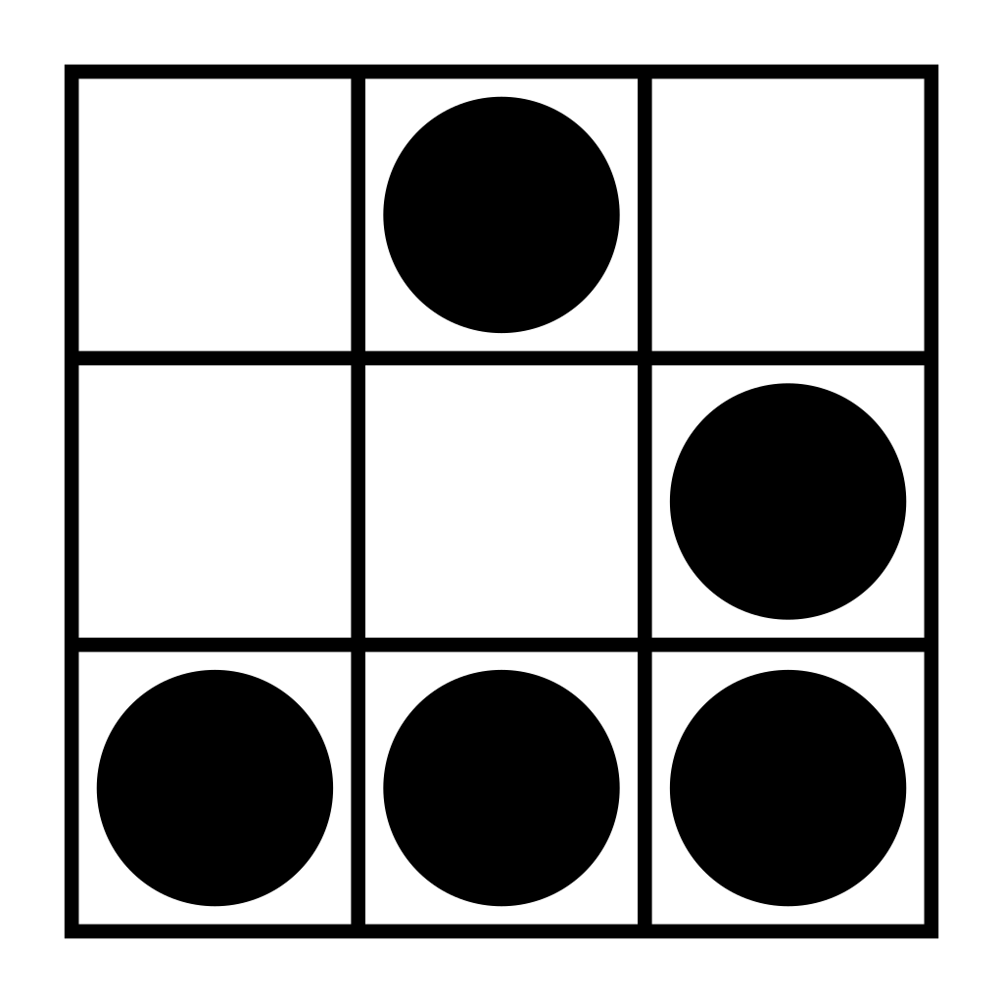
Introducción a Python
Happy Hacking

Slide 2
Estructuras de datos en Python
Lists
  Stacks
Sets
Tuples
  Named Tuples
Dictionaries

Slide 3
Diccionarios (dict)
Los diccionarios nos permiten almacenar conjuntos de datos organizados en parejas de clave-valor (key-value)
Así, los diccionarios están indexados por claves (keys)
  Pueden ser de cualquier tipo inmutable como: str, int, float, bool o tuple
  Los keys no pueden ser listas porque pueden cambiar su valor
En otros lenguajes se denominan
  Arrays asociativos
  Mapas

Slide 4
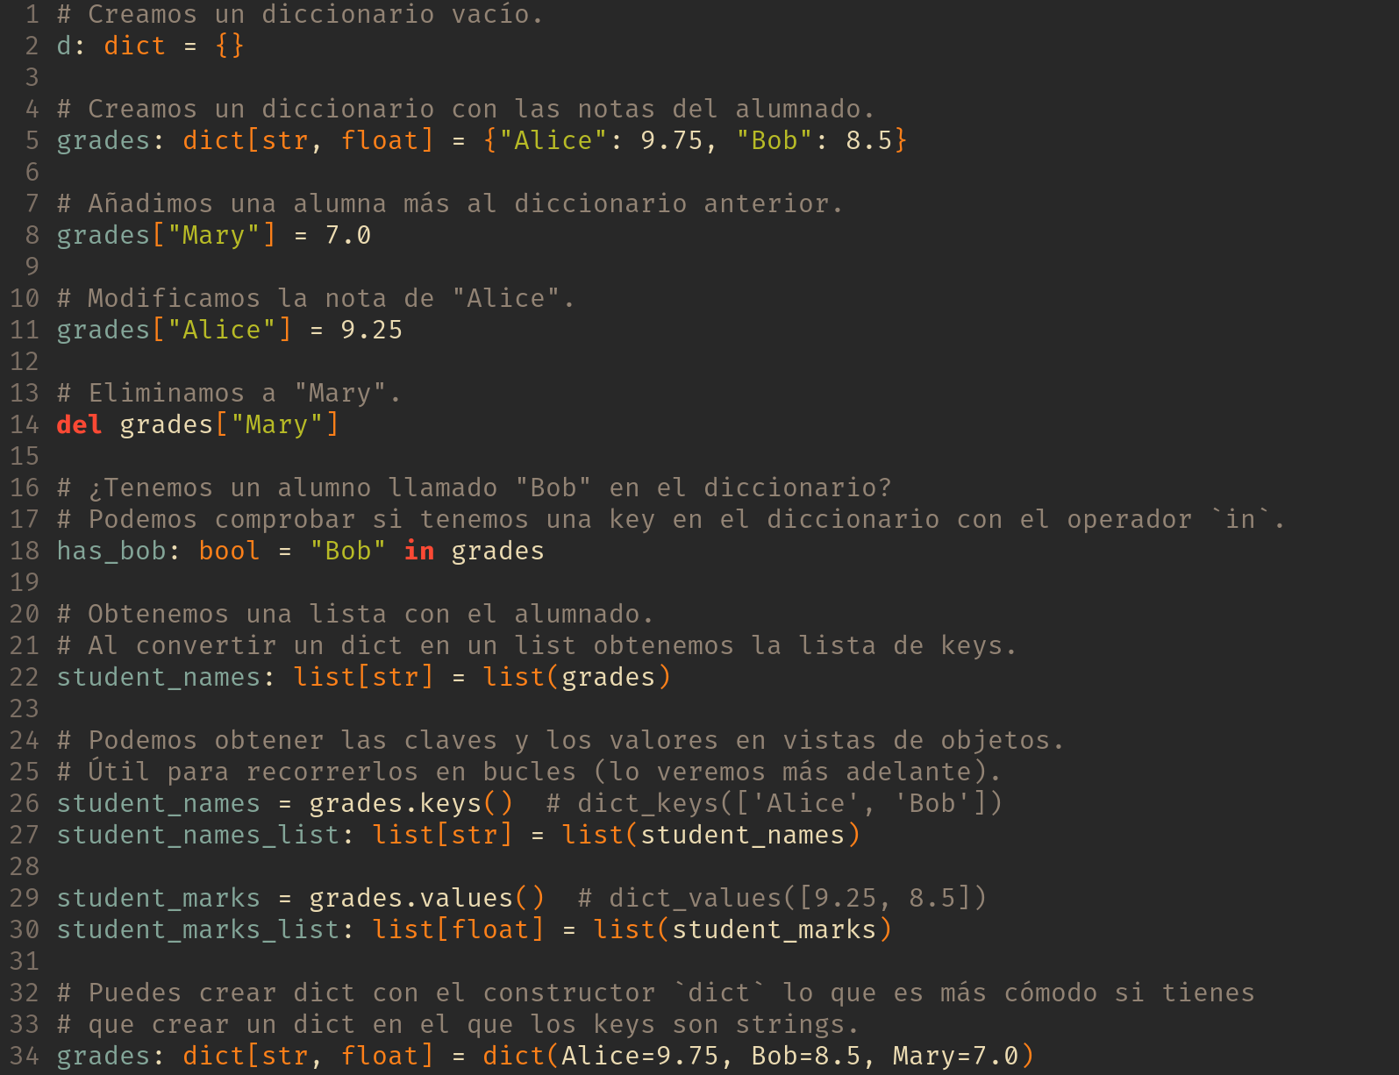

Slide 14

Ninja Training
cinturón blanco
dict

Slide 15
Referencias
https://docs.python.org/3/tutorial/datastructures.html
https://www.programiz.com/python-programming/dictionary
https://docs.python.org/3/tutorial/datastructures.html#dictionaries

